Slide 1

4
الوحدة
1
1
الأسبوع
2

Slide 2
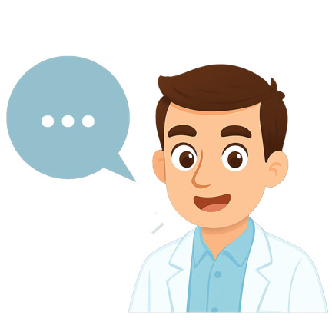
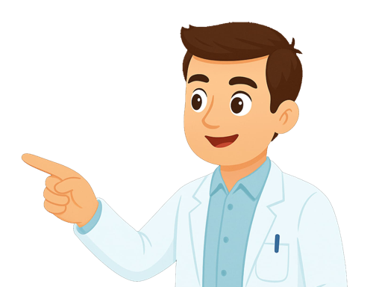
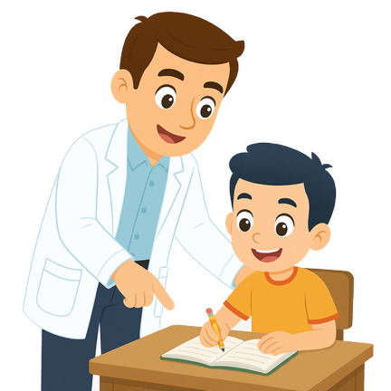
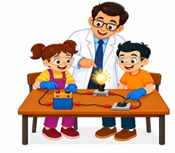
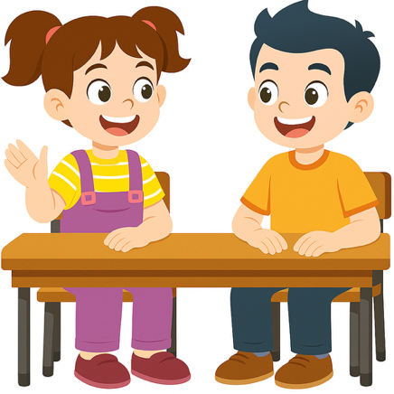


توجيهات الأستاذ (ة)
تعيين تلميذ للإجابة
المرور بين الصفوف
المناولة
عرض فيديو
المرور إلى الشريحة الموالية بعد عرض الفيديو
العمل في ثنائيات

Slide 3
(ة)
برمجة الأسبوع
الدرس 1
إِلى أَيِّ صِنْفٍ يَنْتَمي هَٰذا ٱلْحَيَوانُ؟
الدرس2
كيْفَ يَعْمَلُ جِسْمُ ٱلْإِنْسانِ؟

Slide 4
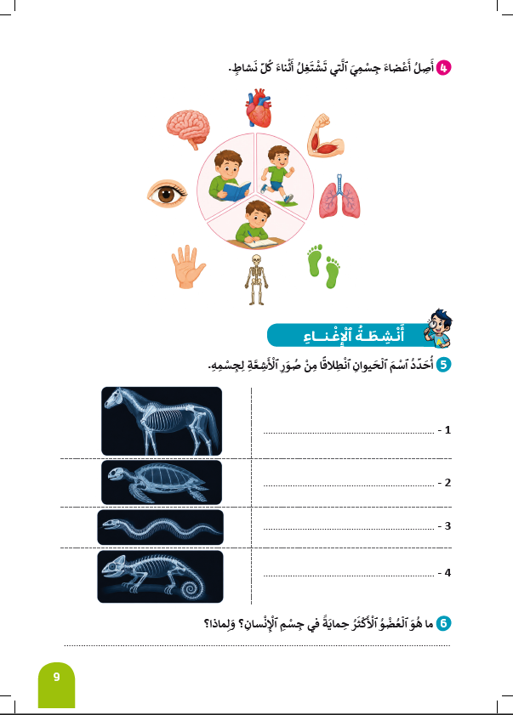
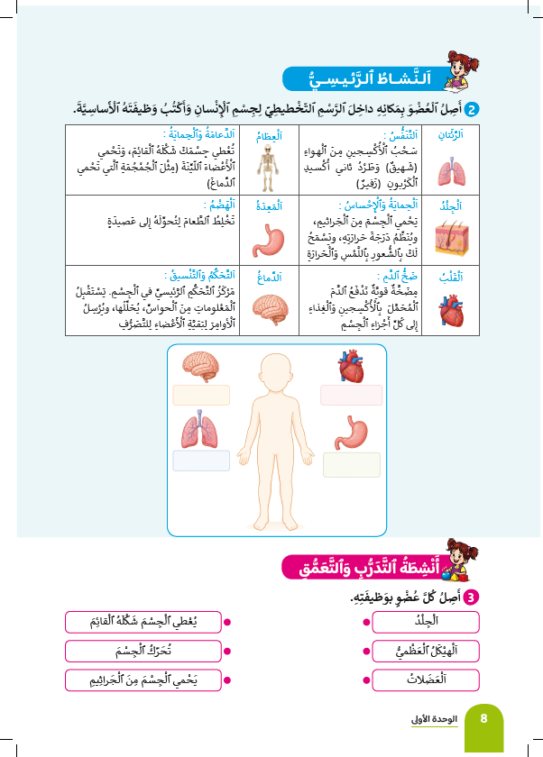
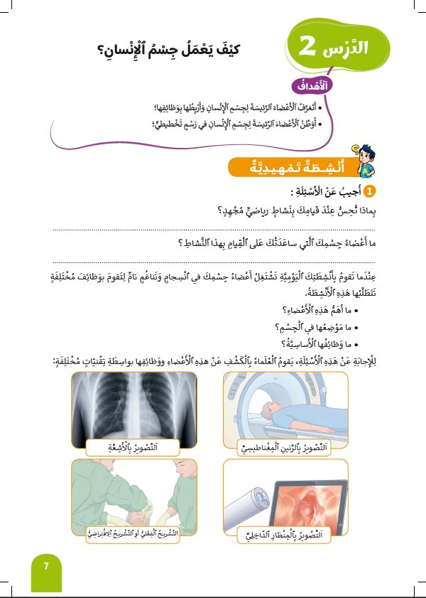
درس اليوم
(ة)
كيْفَ يَعْمَلُ جِسْمُ ٱلْإِنْسانِ؟

Slide 5
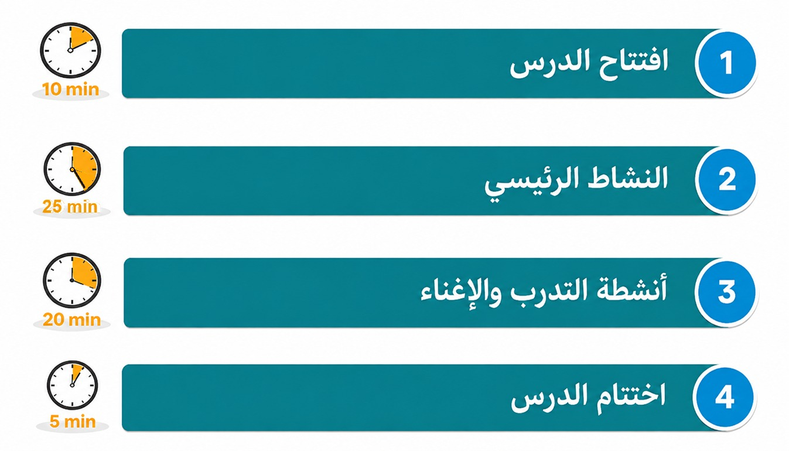
(ة)
مراحل الدرس

Slide 6
(ة)
أن يكون على الأقل 80% من المتعلمات والمتعلمين متمكنين من:
تعرف الأعضاء الرئيسة لجسم الإنسان وتوطينها داخل رسم تخطيطي وربطها بوظائفها.

Slide 7

(ة)
افتتاح الدرس
1
تصحيح الواجب المنزلي
أنشطة تمهيدية

Slide 8
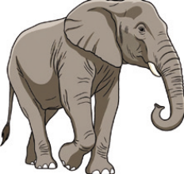

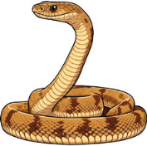




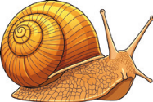

صححوا.
حيوانات لا فقرية | حيوانات فقرية
الفراشة | السمكة
اَلْأُخْطُبوطُ | اَلْفيلُ
اَلْحَلَزونُ | اَلْقِطُّ
اَلدّودَةُ | اَلثُّعْبانُ
 | اَلْعُصْفورُ

Slide 9
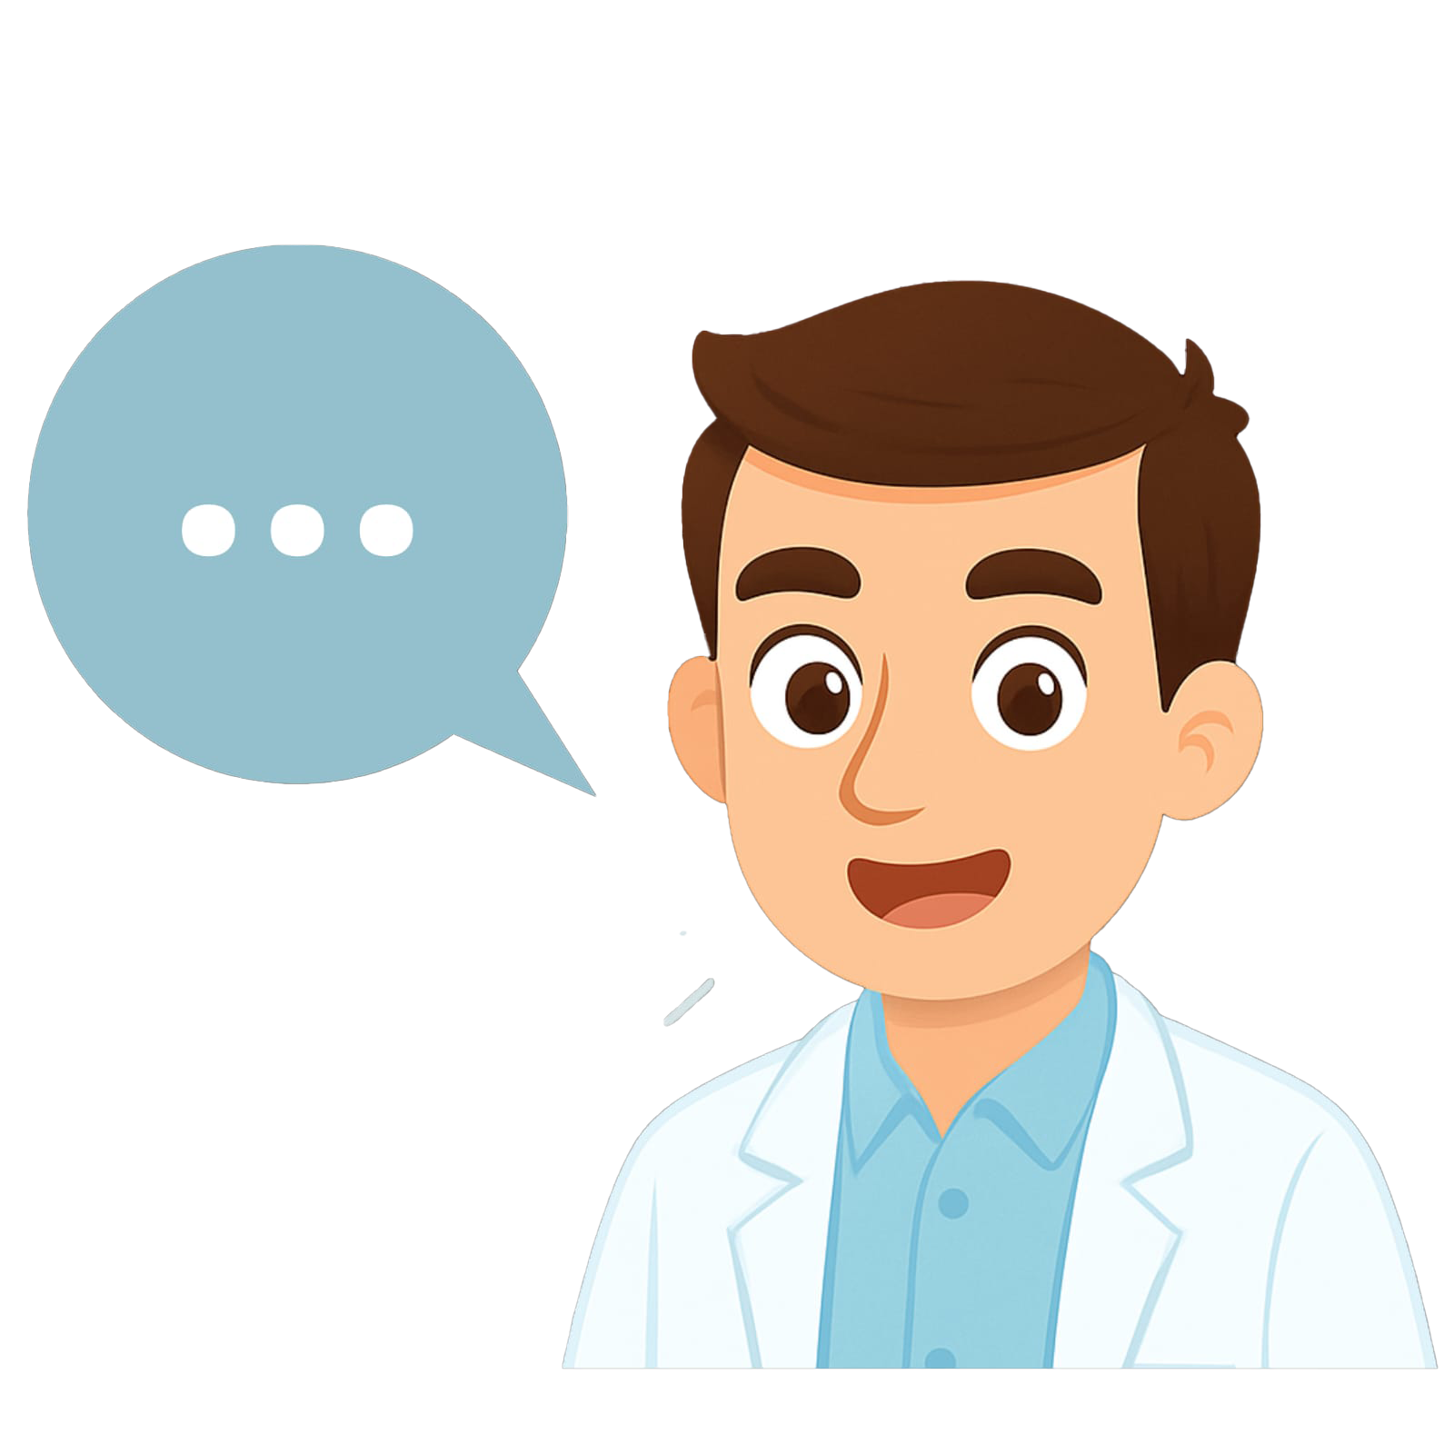
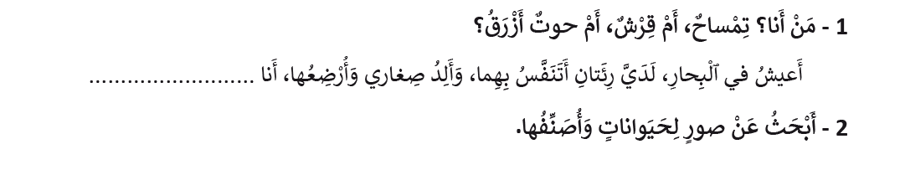
صححوا.
حوتٌ أَزْرَقُ

Slide 10
صححوا.
اَلثَّدْيياتُ | اَلْأَسْماكُ | اَلْبَرْمائياتُ | اَلطُّيورُ | اَلزَّواحِفُ
اَلقِطَطُ | اَلسّرْدينُ | اَلضِّفْدَعَةُ | اَلنَّسْرُ | اَلتِّمْساحُ
اَلزَّرافَةُ | اَلْقِرْشُ |  | اَلْبَبَّغاءُ | اَلسُّلَحْفاةُ
اَلْأَسَدُ | اَلسَّلَمونُ |  | اَلدَّجاجَةُ | اَلثُّعْبانُ
اَلْحوتُ | اَلتّونَةُ |  | اَلنَّعامَةُ | اَلْحِرْباءُ
اَلْخُفّاشُ |  |  | اَلْبِطْريقُ

Slide 11
(ة)
افتتاح الدرس
1
تصحيح الواجب المنزلي
أنشطة تمهيدية

Slide 12
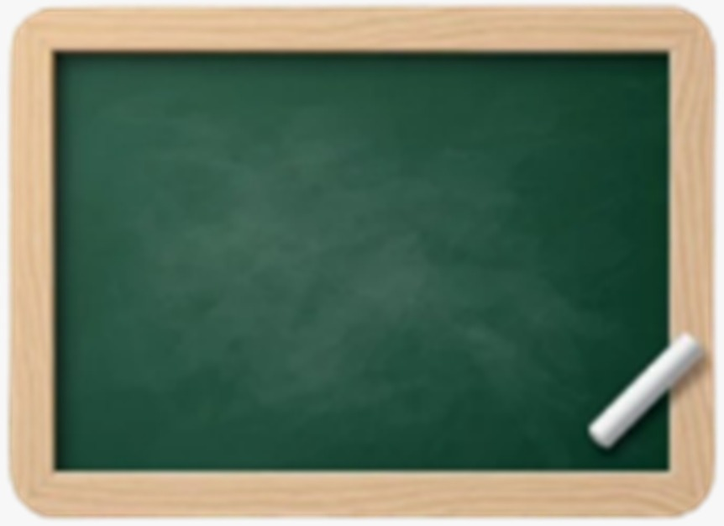
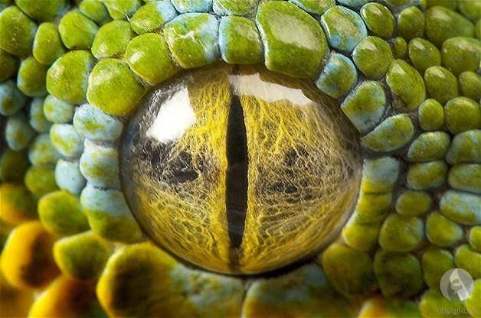
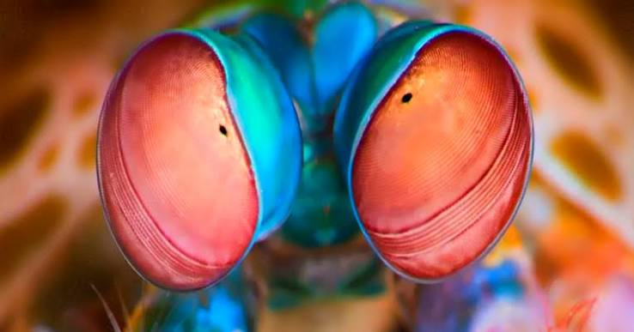
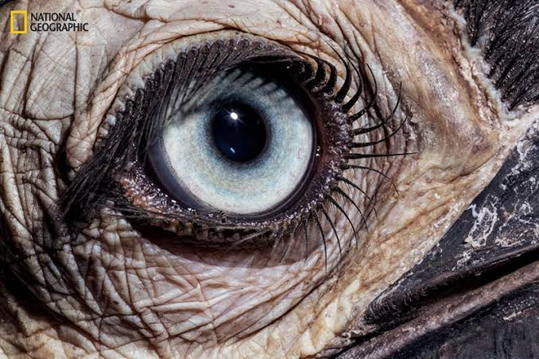
اكتبوا على الألواح رقم وظيفة الأعضاء.
اَلسَّمْعُ | اَلرُّؤْيَةُ | اَلتَّنَقُّلُ
3 | 2 | 1

Slide 13
صححوا.
2
اَلرُّؤْيَةُ

Slide 14
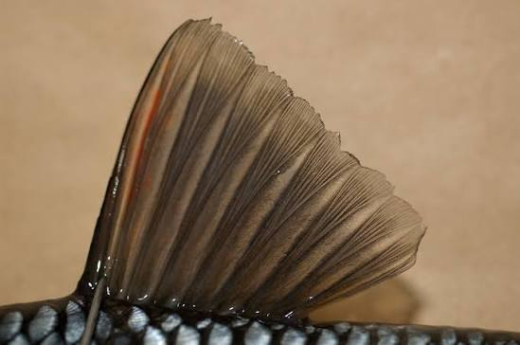
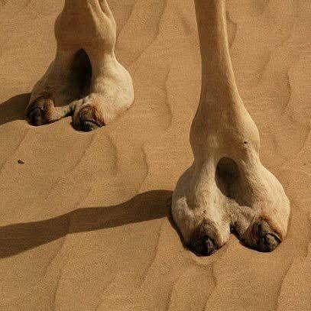
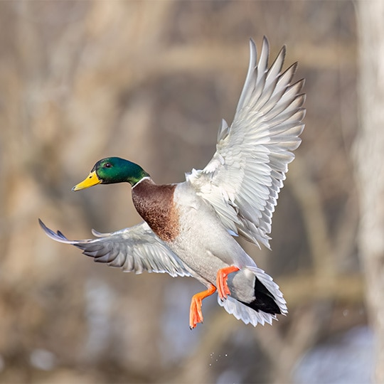
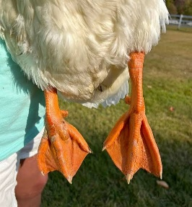
اكتبوا على الألواح رقم وظيفة الأعضاء.
اَلسَّمْعُ | اَلرُّؤْيَةُ | اَلتَّنَقُّلُ
3 | 2 | 1

Slide 15
صححوا
1
اَلتَّنَقُّلُ

Slide 16
نتذكر. تعيين بعض التلاميذ لقراءة الخلاصة.
لِكُلِّ عُضْوٍ وَظيفَةٌ:
اَلْوَظيفَةُ الرَّئيسةُ لِلْعَيْنِ، اَلرُّؤْيا.
اَلْوَظيفَةُ الرَّئيسةُ لِلأَرْجلِ، وَالْأَجْنِحَةِ، وَالزَّعانِفِ، اَلتَّنَقَّلَ في أَوْساطَ مُخْتَلِفَةٍ.

Slide 17
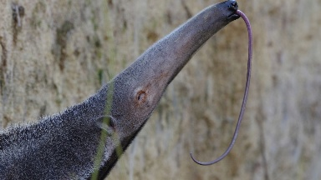
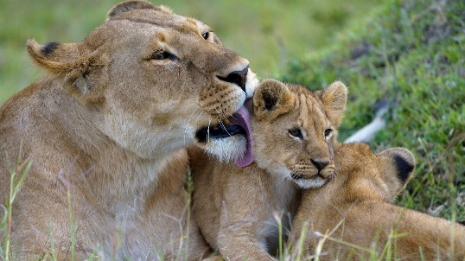
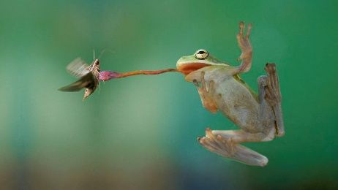
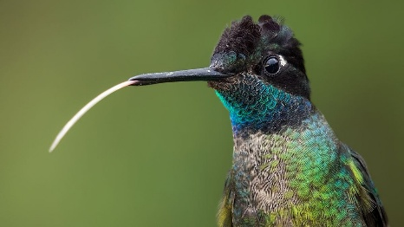
اكتبوا على الألواح رقم وظيفة اللسان في كل حالة.
اِمْتِصاصُ رَحيقِ الْأَزْهارِ | اِلْتِقاطُ النَّمْلِ | اَلتَّنْظيفُ | اِلْتِقاطُ الْحَشَراتِ
4 | 3 | 2 | 1

Slide 18
اكتبوا على الألواح رقم وظيفة اللسان في كل حالة.
اِمْتِصاصُ رَحيقِ الْأَزْهارِ | اِلْتِقاطُ النَّمْلِ | اَلتَّنْظيفُ | اِلْتِقاطُ الْحَشَراتِ
4 | 3 | 2 | 1

Slide 19
صححوا
4
اِمْتِصاصُ رَحيقِ الْأَزْهارِ

Slide 20
اكتبوا على الألواح رقم وظيفة اللسان في كل حالة.
اِمْتِصاصُ رَحيقِ الْأَزْهارِ | اِلْتِقاطُ النَّمْلِ | اَلتَّنْظيفُ | اِلْتِقاطُ الْحَشَراتِ
4 | 3 | 2 | 1

Slide 21
صححوا
1
اِلْتِقاطُ الْحَشَراتِ

Slide 22
اكتبوا على الألواح رقم وظيفة اللسان في كل حالة.
اِمْتِصاصُ رَحيقِ الْأَزْهارِ | اِلْتِقاطُ النَّمْلِ | اَلتَّنْظيفُ | اِلْتِقاطُ الْحَشَراتِ
4 | 3 | 2 | 1

Slide 23
صححوا
2
اَلتَّنْظيفُ

Slide 24
اكتبوا على الألواح رقم وظيفة اللسان في كل حالة.
اِمْتِصاصُ رَحيقِ الْأَزْهارِ | اِلْتِقاطُ النَّمْلِ | اَلتَّنْظيفُ | اِلْتِقاطُ الْحَشَراتِ
4 | 3 | 2 | 1

Slide 25
صححوا
3
اِلْتِقاطُ النَّمْلِ

Slide 26
نتذكر. تعيين بعض التلاميذ لقراءة الخلاصة.
تَخْتَلِفُ بِنْيَةُ الْعُضْوِ بِاخْتِلافِ الْوَظيفَةِ:
يَخْتَلِفُ شَكْلُ اللِّسانِ، وَطولُهُ، وَحَجْمُهُ بِاخْتِلافِ الْوَظيفَةِ الَّتي يَقومُ بِها.

Slide 27
(ة)
النشاط الرئيسي
1
النمذجة
الممارسة الموجهة

Slide 28
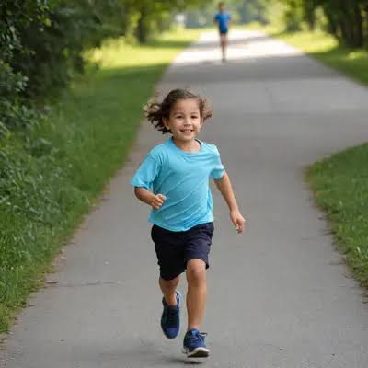
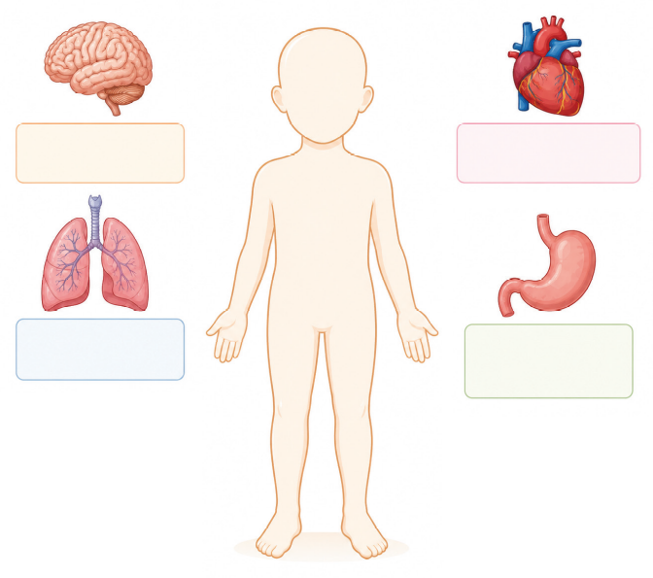
من خلال هذا الشريط سنتعلم كَيْفَ تَعْمَلُ أَعْضاءُ جِسْمِنا مَعًا أَثْناءَ الْجَرْيِ، وتمثيلها على رسم تخطيطي لجسم الإنسان.

Slide 29
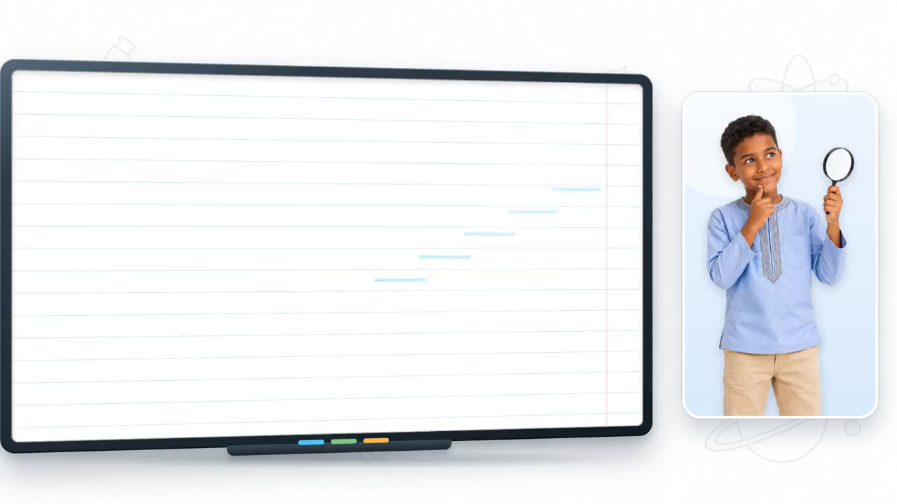

تابِعوا هَذا الشَّريطَ.

Slide 30
أَجيبوا عَنِ الْأَسْئِلَةِ.
ما الْأَعْضاءُ التي تَعْمَلُ داخِلَ جِسْمِنا أَثْناءَ الْجَرْيِ؟

Slide 31
تصحيح
الْأَعْضاءُ التي تَعْمَلُ داخِلَ جِسْمِنا أَثْناءَ الْجَرْيِ هي:
اَلدِّماغُ، وَالْعَضَلاتُ، وَالْعِظامُ، وَالرِّئَتانِ، وَالْقَلْبُ.

Slide 32
أَجيبوا عَنِ الْأَسْئِلَةِ.
ما دَوْرُ الدِّماغِ أَثْناءَ الْجَرْيِ؟

Slide 33
تصحيح
اَلدِّماغُ يُعْطي الْأَوامِرَ: يُوَجِّهُ

Slide 34
أَجيبوا عَنِ الْأَسْئِلَةِ.
ما دَوْرُ الْعَضَلاتِ أَثْناءَ الْجَرْيِ؟

Slide 35
تصحيح
اَلْعَضَلاتُ تَتَلَقّى الْأَوامِرَ مِنَ الدِّماغِ فَتُحَرِّكُ الْعِظامَ.

Slide 36
أَجيبوا عَنِ الْأَسْئِلَةِ.
ما دَوْرُ الْعِظامِ أَثْناءَ الْجَرْيِ؟

Slide 37
تصحيح
اَلْعِظامُ تُحَرِّكُ الْأَرْجُلَ.

Slide 38
أَجيبوا عَنِ الْأَسْئِلَةِ.
ما دَوْرُ الرِّئَتَيْنِ أَثْناءَ الْجَرْيِ؟

Slide 39
تصحيح
اَلرِّئَتانِ تُدْخِلانِ الْأُكْسِجينَ وَتَطْرَحانِ ثُنائي أوكْسيدِ الْكارْبونِ.

Slide 40
أَجيبوا عَنِ الْأَسْئِلَةِ.
ما دَوْرُ الْقَلْبِ أَثْناءَ الْجَرْيِ؟

Slide 41
تصحيح
اَلْقَلْبُ يَضُخُّ الدَّمَ إِلى الْعَضَلاتِ.

Slide 42
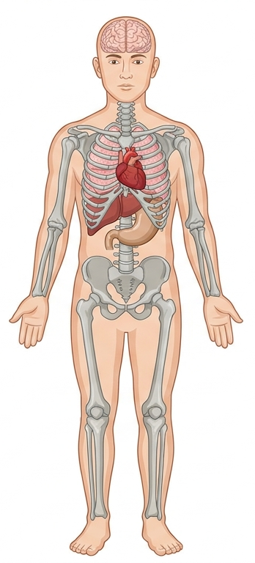
نتذكر. تعيين بعض التلاميذ لقراءة الخلاصة.
أَثْناءَ الْجَرْيِ، تَعْمَلُ أَعْضاءُ جِسْمِنا كَفَريقٍ واحِدٍ.
اَلدِّماغُ يُوَجِّهُ،
وَالرِّئَتانِ
تُوَفِّرانِ الْأُكْسِجينَ،
وَالْقَلْبُ يَضُخُّ الدَّمَ
وَالْعَضَلاتُ وَالْعِظامُ تُحَرِّكُ الْأَرْجُلَ،

Slide 43
(ة)
النشاط الرئيسي
1
النمذجة
الممارسة الموجهة

Slide 44
خُذوا كراساتِكُم الصفحة 8، ثم أنجزوا التمرين رقم 2.

Slide 45
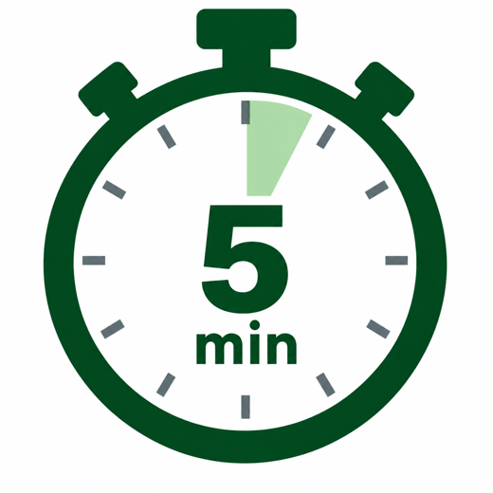
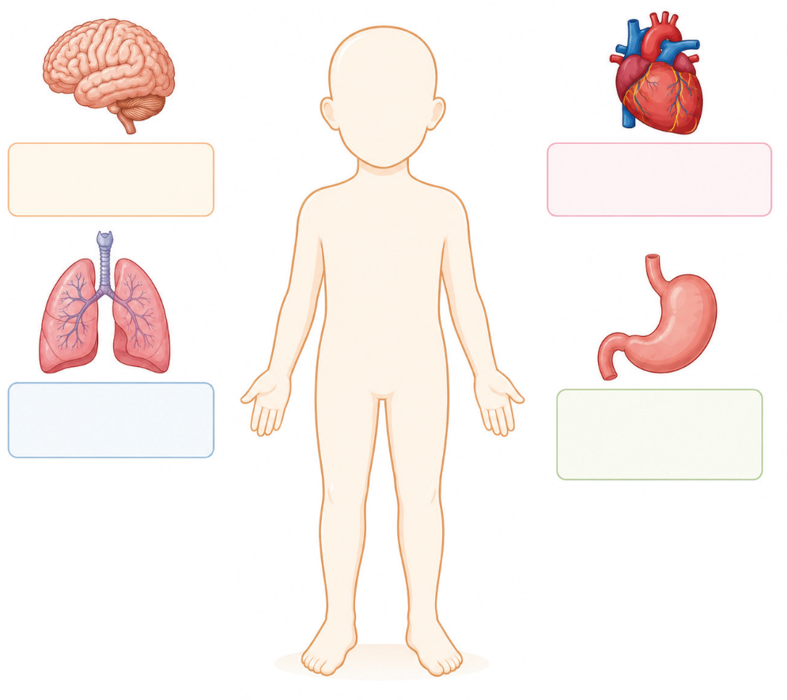
في ثنائيات، صلوا كُلَّ عُضْوٍ بِمَكانِهِ داخِلَ الرَّسْمِ التَّخْطيطيِّ وَاكْتبُوا وَظيفَتَهُ الأَساسِيَّةَ.

Slide 46
صححوا.
يُوَجِّهُ

Slide 47
صححوا.
يُوَجِّهُ
تُوَفِّرانِ الْأُكْسِجينَ

Slide 48
صححوا.
يُوَجِّهُ
يَضُخُّ الدَّمَ
تُوَفِّرانِ الْأُكْسِجينَ

Slide 49
صححوا.
يُوَجِّهُ
يَضُخُّ الدَّمَ
تُوَفِّرانِ الْأُكْسِجينَ
تَهْضِمُ الطَّعامَ

Slide 50
(ة)
التدرب والإغناء
3
أنشطة التدرب
أنشطة الإغناء

Slide 51
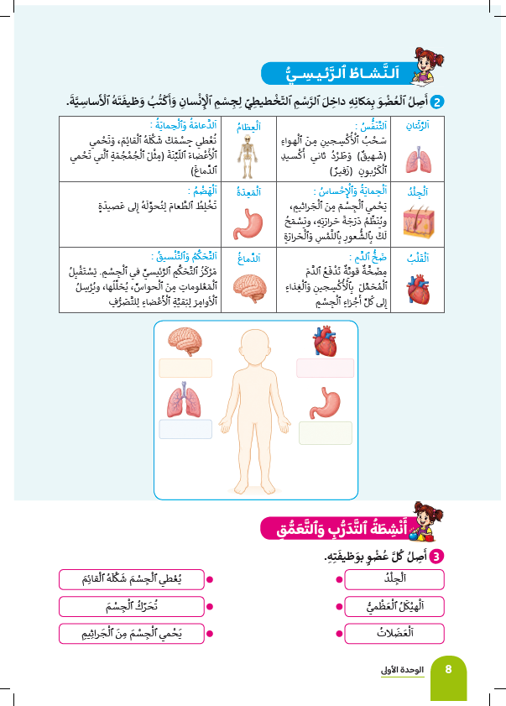
خذوا كراساتكم الصفحة 8، ثم أنجزوا التمرين رقم 3.

Slide 52
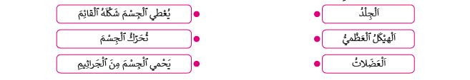
صلوا كل عضو بوظيفته.

Slide 53
صححوا

Slide 54
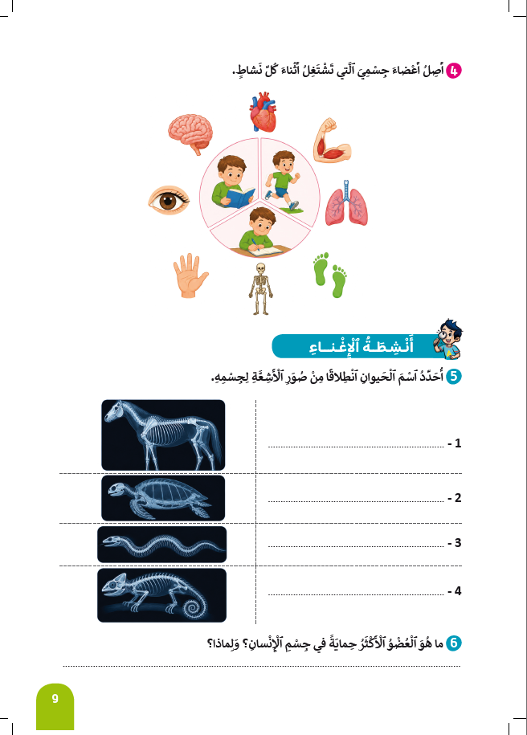
خذوا كراساتكم الصفحة 9، ثم أنجزوا التمرين رقم 4.

Slide 55
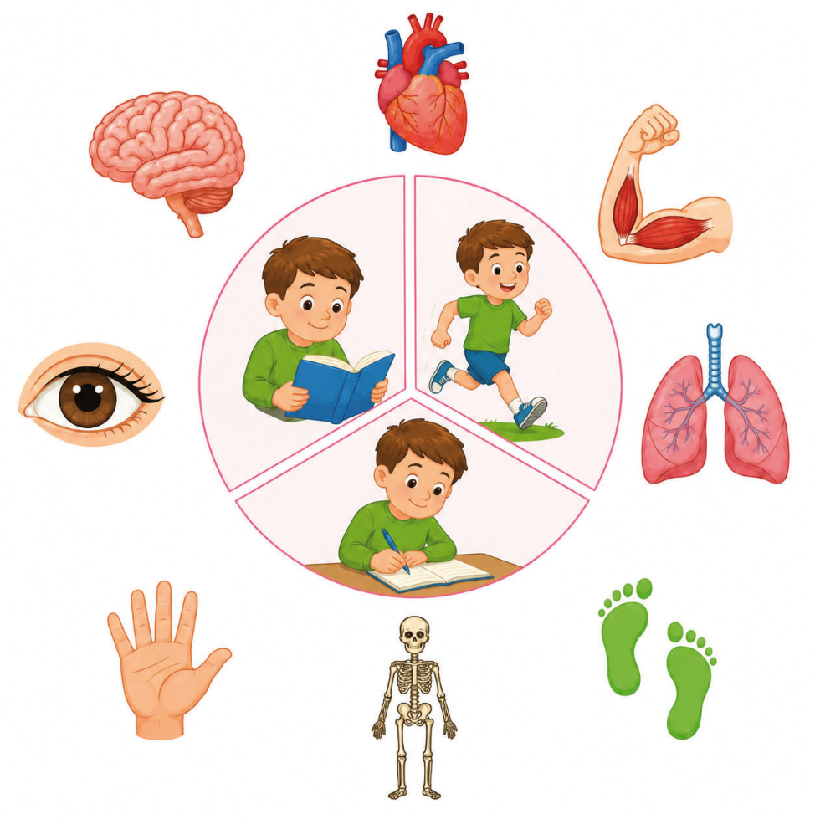
أحيطوا الأعضاء التي تشتغل أثناء القراءة.

Slide 56
صححوا.

Slide 57
(ة)
التدرب والإغناء
3
أنشطة التدرب
أنشطة الإغناء

Slide 58

اكْتُبوا رَقْمَ العضو أمام وظيفته الأساسية.
العضو | رقمه |  | الوظيفة | رقم العضو
اَلْجِلْدُ | 1 |  | تُحَرِّكُ أَجْزَاءَ الْجِسْمِ الْمُخْتَلِفَةَ.
اَلْهَيْكَلُ الْعَظْمِيِّ | 2 |  | يَحْمِي الْجِسْمَ مِنَ الْعَوَامِلِ الْخَارِجِيَّةِ.
اَلْمَعِدَةُ | 3 |  | يُحَافِظُ عَلَى بِنْيَةِ الْجِسْمِ وَيَدْعَمُهَا.
اَلْعَضَلاتُ | 4 |  | يُحَوِّلُ الطَّعَامَ وَيَهْضِمُهُ.

Slide 59
صححوا
العضو | رقمه |  | الوظيفة | رقم العضو
اَلْجِلْدُ | 1 |  | تُحَرِّكُ أَجْزَاءَ الْجِسْمِ الْمُخْتَلِفَةَ. | 4
اَلْهَيْكَلُ الْعَظْمِيِّ | 2 |  | يَحْمِي الْجِسْمَ مِنَ الْعَوَامِلِ الْخَارِجِيَّةِ. | 1
اَلْمَعِدَةُ | 3 |  | يُحَافِظُ عَلَى بِنْيَةِ الْجِسْمِ وَيَدْعَمُهَا. | 2
اَلْعَضَلاتُ | 4 |  | تُحَوِّلُ الطَّعَامَ وَتَهْضِمُهُ. | 3

Slide 60
حددوا وظيفة الغطاء الخارجي للحيوانات.
لِكُلٍّ مِنَ السَّمَكَةِ وَالْقِطَّةِ بِبِنْيَةٌ خارِجِيَّةٌ تُغَطّي جَسَدَيْهِمَا (الْقُشورُ بِالنِّسْبَةِ لِلسَّمَكَةِ، وَالْفَراءُ وَالْجِلْدُ بِالنِّسْبَةِ لِلْقِطِّ).
ما هِيَ الْوَظيفَةُ الْأَساسِيَّةُ الْمُشْتَرَكَةُ لِهَذا الْغِطاءِ الْخارِجِيِّ لَدى هَذَيْنِ الْحَيَوانَيْنِ؟
  الْمُساعَدَةُ في هَضْمِ الطَّعامِ.
  نَقْلُ الدَّمِ إِلى الْأَعْضاءِ.
  حِمايَةُ الْجِسْمِ مِنَ الْعَوامِلِ الضّارَّةِ فِي الْبيئَةِ الْخارِجِيَّةِ.
  السَّماحُ بِاسْتِنْشَاقِ الْأُكْسِجينِ مُباشَرَةً.

Slide 61
صححوا
لِكُلٍّ مِنَ السَّمَكَةِ وَالْقِطَّةِ بِبِنْيَةٌ خارِجِيَّةٌ تُغَطّي جَسَدَيْهِمَا (الْقُشورُ بِالنِّسْبَةِ لِلسَّمَكَةِ، وَالْفَراءُ وَالْجِلْدُ بِالنِّسْبَةِ لِلْقِطِّ).
ما هِيَ الْوَظيفَةُ الْأَساسِيَّةُ الْمُشْتَرَكَةُ لِهَذا الْغِطاءِ الْخارِجِيِّ لَدى هَذَيْنِ الْحَيَوانَيْنِ؟
  الْمُساعَدَةُ في هَضْمِ الطَّعامِ.
  نَقْلُ الدَّمِ إِلى الْأَعْضاءِ.
  حِمايَةُ الْجِسْمِ مِنَ الْعَوامِلِ الضّارَّةِ فِي الْبيئَةِ الْخارِجِيَّةِ.
  السَّماحُ بِاسْتِنْشَاقِ الْأُكْسِجينِ مُباشَرَةً.

Slide 62
فسروا عدم قدرة الطائر على الطيران.
عالَجَ طَبيبٌ بَيْطَرِيٌّ طائِرًا كَسَرَ عَظْمَ جَناحِهِ. وَرَغْمَ أَنَّ عَضَلاتِ جَناحِ الطّائِرِ لَمْ تَتَضَرَّرْ، إِلّا أَنَّ الطّائِرَ لا يَسْتَطيعُ الطَّيَرانَ حَتّى يَشْفى عَظْمُ جَناحِهِ.
فَسِّرْ لِماذا لَا يَسْتَطيعُ الطّائِرُ الطَّيَرانَ، مَعَ إيضاحِ التَّكامُلِ بَيْنَ أَدْوارِ الْعِظامِ وَالْعَضَلاتِ في الْحَرَكَةِ.

Slide 63
صححوا
الطّائِرَ لا يَسْتَطيعُ الطَّيَرانَ حَتّى يَشْفى عَظْمُ جَناحِهِ
اَلْعَضَلاتُ تَرْفَعُ الْعَظْمَ.
اَلْعَظْمُ يَرْفَعُ الْجَناحَ.
اَلْعَظْمُ مُصابٌ.
تَحْتَاجُ الْعَضَلَاتُ إِلَى الْعِظَامِ لِتَسْتَخْدِمَهَا كَرَافِعَةٍ فَتُحَرِّكَهَا. فَبِدُونِ عَظْمٍ سَلِيمٍ قَادِرٍ عَلَى رَفْعِ الْجَنَاحِ، لَا يُمْكِنُ لِلْعَضَلَةِ بِمُفْرَدِهَا أَنْ تُحَرِّكَ الْجَنَاحَ بِشَكْلٍ صَحِيحٍ.

Slide 64
(ة)
اختتام الدرس
6

Slide 65
ماذا تعلمنا اليوم؟
لِكُلِّ عُضْوٍ وَظيفَتُهُ:
الْجِلْدُ يَحْمِي الْجِسْمَ،
الْعِظَامُ تَدْعَمُ الْجِسْمَ،
الرِّئَتَانِ تَسْتَنْشِقانِ الْهَواءَ،
الْقَلْبُ يَضُخُّ الدَّمَ،
الْمَعِدَةُ تَهْضِمُ الطَّعامَ،
الْعَضَلَاتُ تُحَرِّكُ الْجِسْمَ.

Slide 66
انتبهوا جيدا ! أكملوا في المنزل الأنشطة التي لم نقم بإنجازها في الصفحتين7 و 9 .

Slide 67
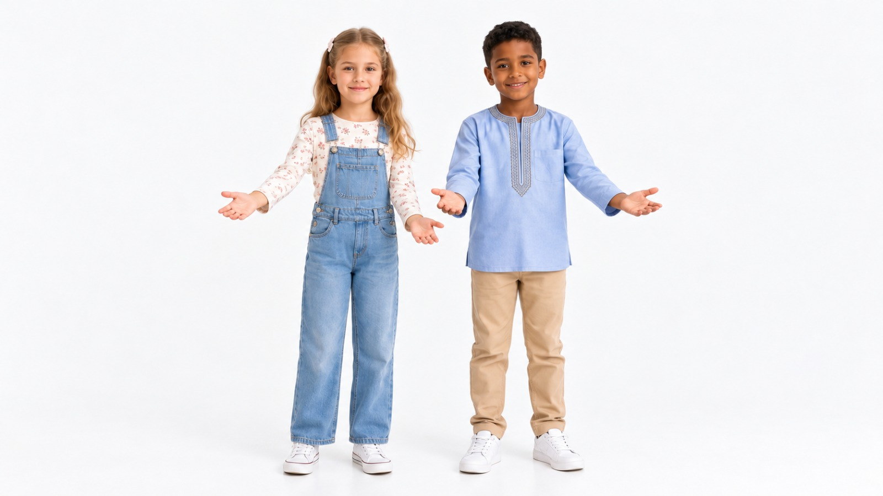
إلى اللقاء. في الحصة القادمة، سنقوم بتصحيح الأنشطة التي ستنجزونها في المنزل.

Slide 68
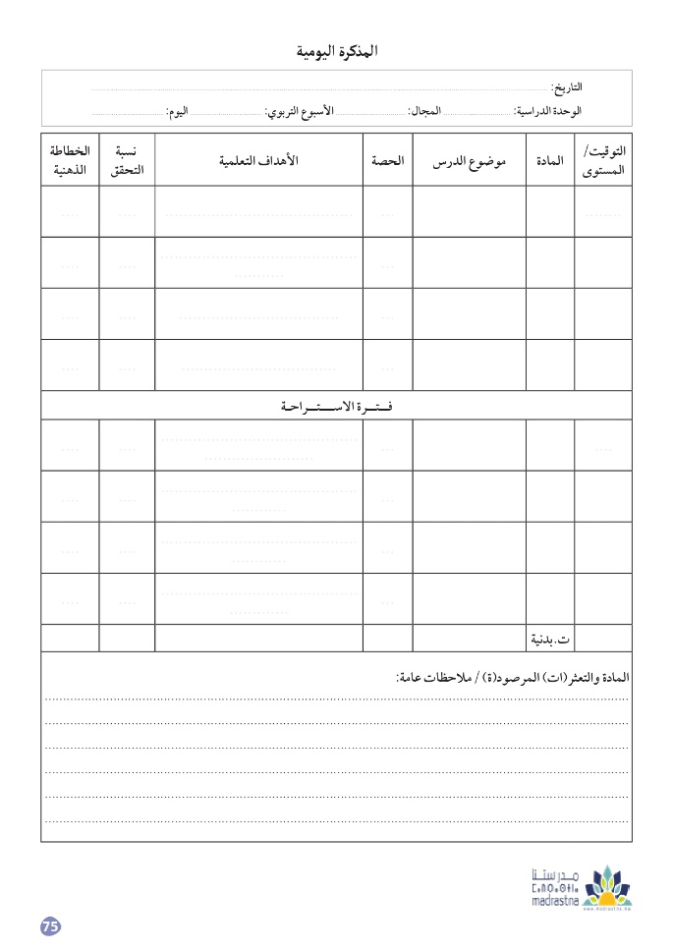
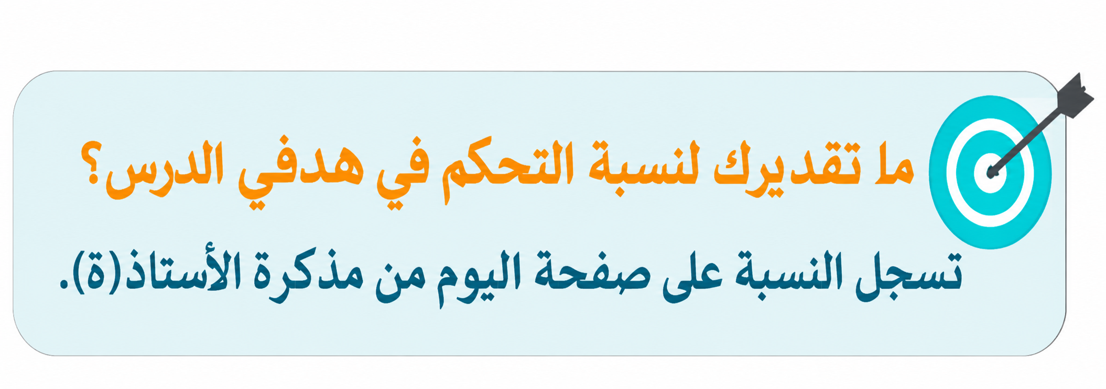
(ة)
بناء على إنجازات المتعلمين خلال الممارسة المستقلة

